Slide 1
第3章 存储系统3

Slide 2
3.6 Cache存储器

Slide 3

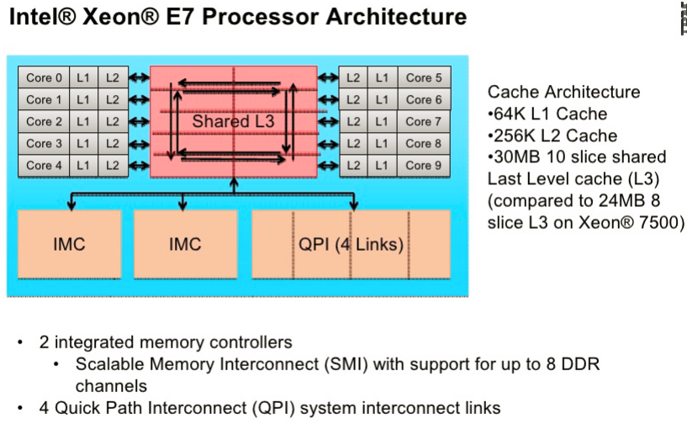
处理器参数

Slide 4
局部性原理
空间局部性（Spatial Locality）
最近被访问的地址附近的单元很可能将被访问
时间局部性（Temporal Locality）
如果一个信息项正在被访问，那么在近期它很可能还会被再次访问

Slide 5
存储系统的层次结构
Smaller,
faster,
and
costlier
(per byte)
storage
devices
L0:
Regs
CPU registers hold words retrieved from the L1 cache.
L1:
L1 cache
(SRAM)
L1 cache holds cache lines retrieved from the L2 cache.
L2:
L2 cache
(SRAM)
L2 cache holds cache lines
retrieved from L3 cache.
L3:
L3 cache
(SRAM)
Larger,
slower,
and
cheaper
(per byte)
storage
devices
L3 cache holds cache lines
retrieved from main memory.
L4:
Main memory
(DRAM)
Main memory holds disk blocks retrieved from local disks.
L5:
Local secondary storage
(local disks)
Local disks hold files retrieved from disks
on remote servers.
L6:
Remote secondary storage
(e.g., Web servers)

Slide 6
层次结构实例
Cache Type
What Cached
Where Cached
Latency (cycles)
Managed By
Registers
4-byte word
CPU registers
0
Compiler
TLB
Address translations
On-Chip TLB
0
Hardware
L1 cache
32-byte block
On-Chip L1
1
Hardware
L2 cache
32-byte block
On-Chip L2
10
Hardware
Virtual Memory
4-KB page
Main memory
100
Hardware+OS
Buffer cache
Parts of files
Main memory
100
OS
Network buffer cache
Parts of files
Local disk
10,000,000
AFS/NFS client
Browser cache
Web pages
Local disk
10,000,000
Web browser
Web cache
Web pages
Remote server disks
1,000,000,000
Web proxy server

Slide 7
高速缓存Cache
Cache是一个小而快速的存储设备，它作为存储在更大、也更慢的设备中的数据对象的缓存区域
Cache通常采用高速SRAM来实现
利用局部性原理，在Cache中完成大多数访问，从而缩短平均访问时间
CPU和主存之间的速度差很大通常采用两级或多级Cache系统
全由硬件调度，对用户透明
CPU chip
Register file
ALU
Cache
memory
System bus
Memory bus
Main
memory
Bus interface
I/O
bridge

Slide 8
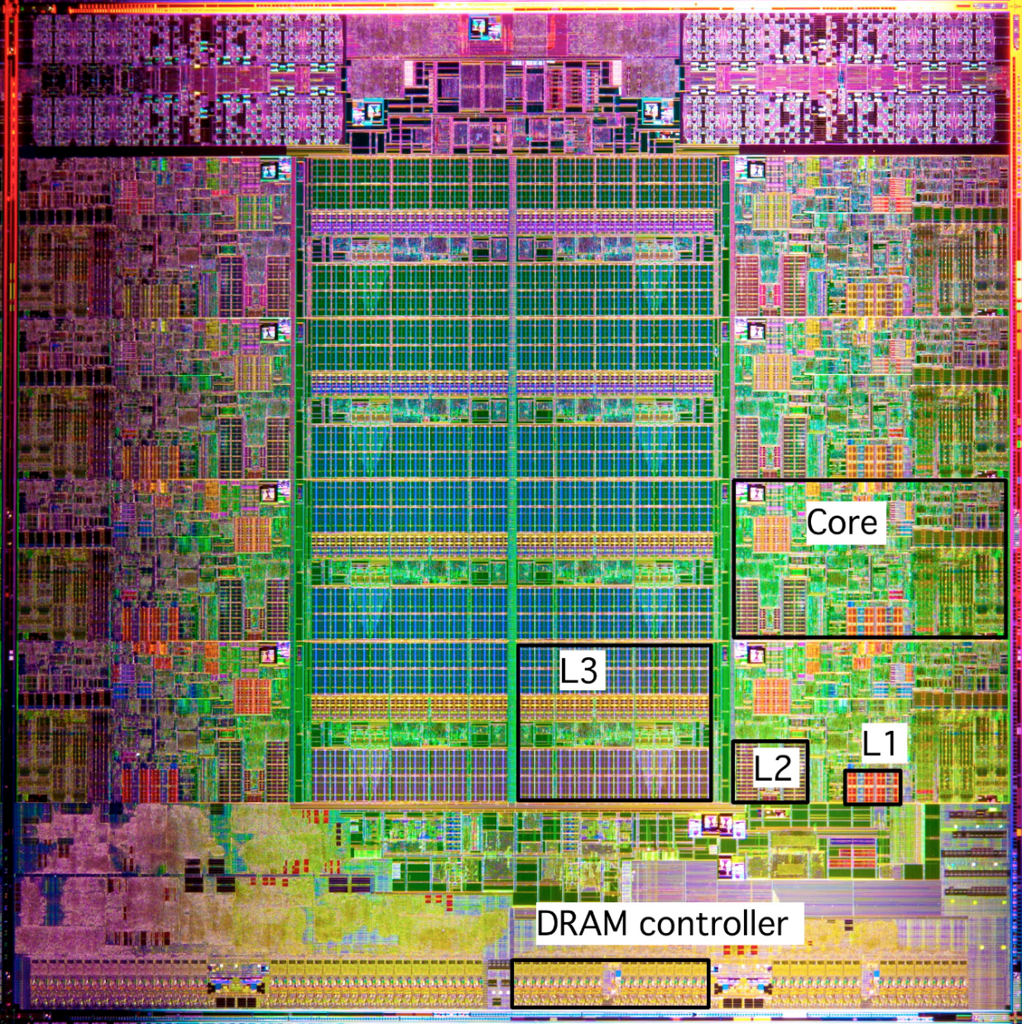
Intel Sandy Bridge Processor Die
8 cores
L1: 32KB Instruction + 32KB Data
L2: 256KB
L3: 3–20MB

Slide 9
Cache基本原理（1）
在第k层，较小、较快、较贵的设备
缓冲来自第k+1层数据块的子集
8
Level k:
4
9
14
3
10
数据以块为单位
在层间复制
10
4
0
1
2
3
4
Level k+1:
4
5
6
7
在第k+1层，较大、较慢、较便宜
的存储设备上的数据分成若干块
8
9
10
10
11
12
13
14
15

Slide 10
Cache基本原理（2）
12
程序需要访问块b中的对象d.
Cache命中（Cache hit）
程序在层k Cache找到b， 例如：块14
Cache缺失（Cache miss）
块b不在层k中，所以层k cache必须从层k+1去取它，例：块12.
如果层k的cache已满，则当前的某块必须被替换。哪块被替换出去？
替换策略：哪一块被替换出？ 例如：最久未使用LRU策略
放置策略：新块放在何处？例如：b mod 4
Request
12
Level
k:
14
Request
14
0
1
2
3
4*
9
14
12
14
3
4*
12
Request
12
4*
Level
k+1:
0
1
2
3
4
5
6
7
4*
8
9
10
11
12
13
14
15
12

Slide 11
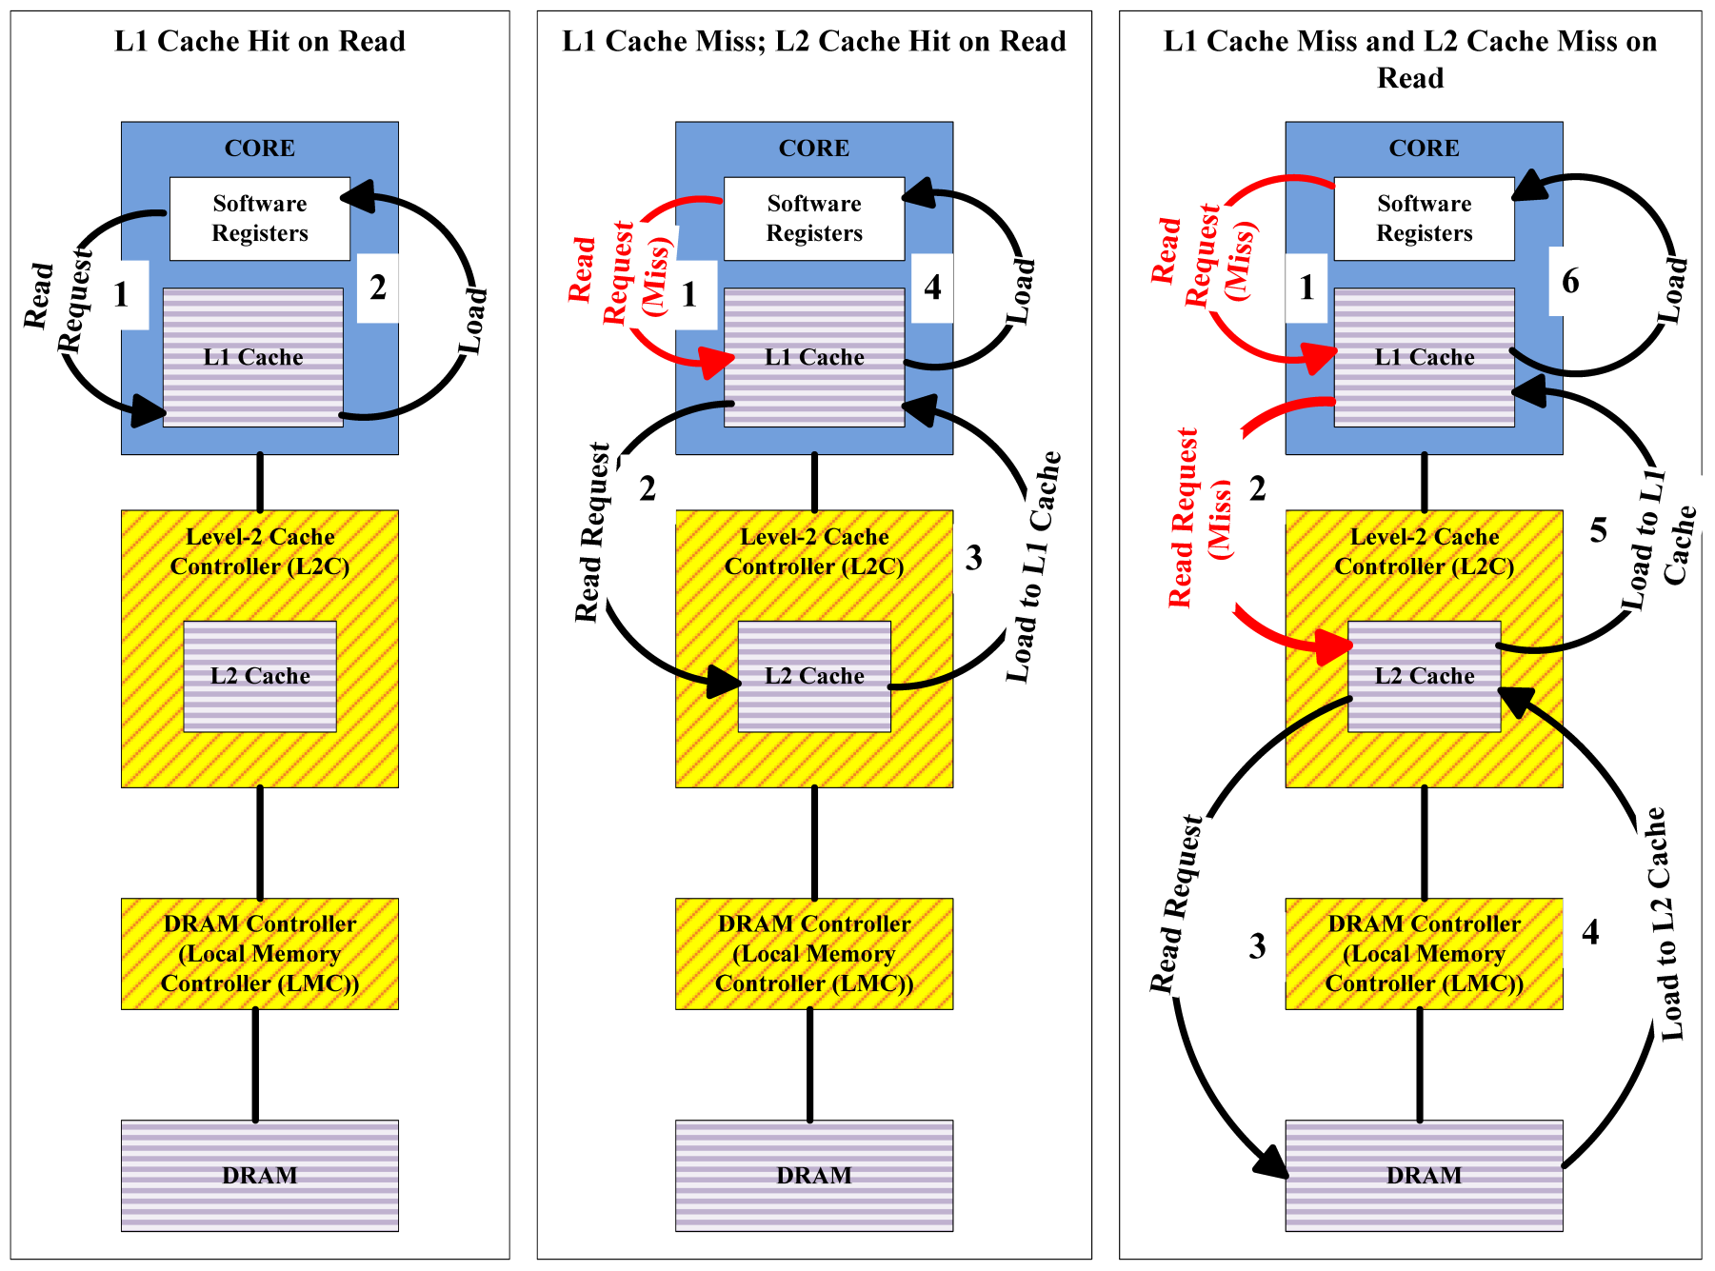
Cache的命中与缺失

Slide 12
Cache缺失类型
冷启缺失/义务缺失（Cold miss or Compulsory miss）
当cache为空时就产生冷启缺失
冲突缺失（Conflict miss）
层k+1的数据块通常只能映射到层k的有限位置上。尽管层k中cache足够大，但层k+1有多个数据块全都映射到层k的同一位置上，则产生冲突缺失
容量缺失（Capacity miss）
当活动的cache块的数量超过cache的容量就产生容量缺失

Slide 13
Cache的基本工作原理
AB
CPU
主
存
不命中
替换控制部件
主存
地址
寄存
器
MA
Cache
地址
寄存器
Cache
存储器
主存-
Cache
地址变换
（CAM）
命中
Cache控制部件
DB

Slide 14
cache控制部件的功能
地址映射：如何在主存地址与cache地址之间进行变换
替换算法：在cache不命中时如何替换cache中的内容
更新算法：如何保持主存与cache的一致性

Slide 15
内容可寻址储存器CAM
CAM（Content Addressable Memory）是一种用内容进行寻址的存储器。将一个输入数据项与存储的所有数据项同时进行比较，若存在匹配，输出该数据项对应的匹配信息（或地址）。同时也能按地址进行读和写。
RAM vs. CAM
Data In
0
1
0
1
0
1
0
1
0
1
0
1
1
0
0
0
1
1
1
0
1
1
0
0
0
0
2
1
1
0
1
0
0
1
1
0
1
0
1
0
1
0
1
0
4
3
1
0
1
1
1
1
0
1
1
1
0
1
1
0
0
0
0
Address In
2
1
1
0
1
0
0
Address Out
4
1
0
1
1
0
0
0
1
1
1
3
1
0
1
1
0
0
0
1
3
1
0
1
1
0
0
0
1
5
1
1
1
0
1
1
0
0
1
0
1
1
0
0
0
1
4
1
0
1
1
1
0
0
0
1
0
1
1
0
0
0
1
5
1
1
1
0
0
0
1
1
Data Out

Slide 16
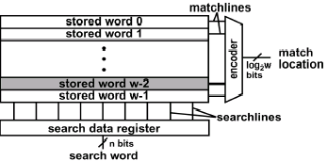
简化的CAM功能框图
Search Word：输入检索字
检索字在search lines上广播
Match line：检索字与存储字是否匹配
Encoder输出匹配位置

Slide 17
二进制CAM单元
SL：search line
BL：bit line
WL：word line
ML：match line
ML pre-charged to VDD
Match: ML remains at VDD
Mismatch: ML discharges
Match
SL1
Mismatch
SL1
SL1
SL1
0
ML
1
1→1
1
ML
0
1→0
N5
N7
N5
N7
BL1_cell
BL1_cell
BL1_cell
BL1_cell
N6
N8
N6
N8
P1
P2
N4
P1
P2
N4
N3
N3
N1
N2
BL1
N1
N2
BL1
BL1
1
BL1
1
WL
WL

Slide 18
主存和cache的分块
主存和cache间以数据块为单位进行复制，为便于管理，将主存和cache都划分为大小相等的数据块（也称行），所以，只需对块地址进行映射
主存地址（n位） ＝ 主存块号（m位）＋ 主存块内地址（b位）
cache地址（l位）＝ cache块号（c位）＋ cache块内地址（b位）
其中，c << m
 | 容量 | 块（行）大小 | 块数
主存 | 2^{n} | 2^{b} | 2^{n}/2^{b}=2^{m}
cache | 2^{l} | 2^{b} | 2^{l}/2^{b}=2^{c}

Slide 19
Cache的结构
主存地址
块号
块内地址
不命中
主存-Cache
地址变换
Cache地址
主存
块号
块内地址
Cache
替换部件
替换块
Cache
装入块
数据或指令

Slide 20
主存与Cache的地址映射
为了把主存块放到Cache中，必须应用某种方法把主存地址变换成Cache中的地址，称作地址映射（地址变换）
地址映射方式
全相联映射（ Fully Associative Mapping）
直接映射（Direct Mapping）
组相联映射（Set Associative Mapping ）

Slide 21
1、全相联映射（1）
块0
块1
：
块i
：
块2^{M}－1
块0
块1
：
块2^{C}－1
Cache
主存

Slide 22
全相联映射（2）
主存块号 块内地址
主存地址
Cache块号 块内地址
Cache地址
命中
CAM
Bi bi
主存-Cache
地址变换
主块号B Cache块号b
优点：命中率较高，Cache的存储空间利用率高
缺点：需要CAM存储器，线路复杂，成本高

Slide 23
全相联映射Cache示例
主存储器地址宽度：24位；容量: 2²⁴ bytes； 2²⁴/2⁵=2¹⁹块
Cache容量: 256 bytes，块大小为 32 bytes；256/32=8块
主存
23
5
4
0
Block 0
Tag（19位）
Offset
Block 1
Block 2
=？
0
Cache目录
（CAM）
Tag 1
Block 3
=？
1
Tag 2
Block 4
2
=？
Tag 3
=？
Block 5
……
=？
7
Block 6
Block 7
0
字节0
字节1
…
字节31
1
Block 8
字节0
字节1
…
字节31
Block 9
Cache数据
2
…
…
…
Block 219-1
7
…

Slide 24
Cache组织结构
主存地址的tag字段与Cache目录中匹配后，意味着找到了所在的行，然后用offset访问数据
从图中可看出称之为“行”的原因
v
tag
0
1
2
3
4
5
…
31
v
tag
0
1
2
3
4
5
…
31
8 lines
v
tag
0
1
2
3
4
5
…
31
v
tag
0
1
2
3
4
5
…
31
Cache目录

Slide 25
全相联映射Cache中的行匹配和字选择过程
假设CPU欲从0xFF0144地址读出一个字（32位）
0x7F80A
00100
匹配所有标签，命中
从偏移地址4开始读出一个字
v
0x53C9F
0
1
2
3
4
5
6
7
…
31
v
0x12345
0
1
2
3
4
5
6
7
…
31
v
0x7F80A
0
1
2
3
4
5
6
7
…
31
v
0x6FF88
0
1
2
3
4
5
6
7
…
31
Cache

Slide 26
2、直接映射
直接映射是一种多对一的映射关系，一个主存块只能复制到Cache的一个特定行位置上去
m行Cache的行号i和主存的块号j有如下函数关系：
i = j mod m
特点：实现简单，易产生冲突缺失
主存
块号
B0
…
B1
行号 |  | Cache
L0
L1
L2
L3
L4
L5
L6
L7
B7
B8
…
B15
…
B16
B23
B24
…
B248
Valid
标签Tag
B249
B255

Slide 27
直接映射的Cache标签和行号
块大小2^{W}字节
假设存储器按字节寻址，其地址宽度为S+W位
直接映射cache的空间为2^{R} 个行
Cache行号（ Line ）:存储器地址中的R位。也称行索引
Cache标签 （Tag ）: 存储器地址的S - R位
S-R
R
W
Tag
Line Index
Offset
有效位
Valid bit
比较标签是否相等
0
Tag 1
选择行
1
Tag 2
Tag 3
该表是cache的一部分，
也称为Cache目录（Cache Directory）
……
2^{R}-1

Slide 28
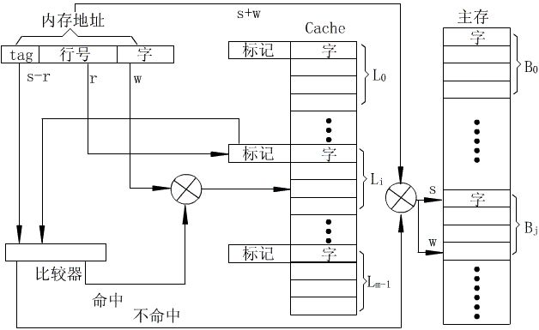
直接映射Cache的检索过程

Slide 29
直接映射Cache示例（1）
主存地址宽度：24位；容量2²⁴ bytes； 2²⁴/2⁵=2¹⁹块
块大小 = 32 bytes
Cache容量: 256 bytes， 256/32=8块
主存
23
8
7
5
4
0
Block 0
Tag
Line Index
Offset
Block 1
Block 2
0
Tag 1
Tag=Tag2
Block 3
1
Tag 2
Block 4
Cache目录
Tag 3
Block 5
……
7
Block 6
0
字节0
字节1
字节31
Block 7
…
1
Block 8
字节0
字节1
…
字节31
Cache数据
Block 9
2
…
…
…
Block 2¹⁹-1
7
…

Slide 30
直接映射Cache示例（2）
假设CPU欲从0xFF0144地址读出一个字（32位）
0xFF01
010
00100
匹配所选行标签，命中
选择行
从偏移地址4开始读出一个字
v
0x53C9
0
1
2
3
4
5
6
7
…
31
v
0x1234
0
1
2
3
4
5
6
7
…
31
v
0xFF01
0
1
2
3
4
5
6
7
…
31
v
0x6FF8
0
1
2
3
4
5
6
7
…
31
Cache

Slide 31
3、v路（v-way）组相联映射
组相联映射方式是前两者的折衷方案，被普遍采用
将Cache分成u组，每组v行，主存块存放到哪个组是固定的，放在组内的哪一行是任意的。
组号：q = j mod u；对应多个块
主存
块号
B0
B1
B2
B3
组号 |  | Cache
B4
S0
S1
B8
S2
……
S3
标记
B252
v路组相联是一种多对v映射
B255

Slide 32
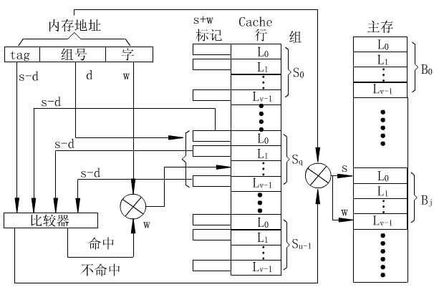
组相联映射的检索过程

Slide 33
2路组相联映射Cache示例（1）
主存地址宽度：24位；容量2²⁴ bytes； 2²⁴/2⁵=2¹⁹块
块大小 = 32 bytes
Cache容量: 256 bytes，2路 256/32*2=4组
主存
0
Block 0
23
7
6
5
4
Tag
Set Index
Offset
Block 1
Block 2
Tag 1
Tag=Tag2
Block 3
组0
Tag 2
Block 4
Cache目录
Tag 3
Block 5
……
组3
Block 6
字节0
字节1
…
字节31
Block 7
组0
Block 8
字节0
字节1
…
字节31
Cache数据
Block 9
…
…
…
组3
Block 2¹⁹-1
…

Slide 34
2路组相联映射Cache示例（2）
假设CPU欲从0xFF0144地址读出一个字（32位）
0x1FE02
10
00100
匹配组内标签，命中
选择组
从偏移地址4开始读出一个字
v
0x153C9
0
1
2
3
4
5
6
7
…
31
组0
v
0x1234E
0
1
2
3
4
5
6
7
…
31
组2
v
0x1FE02
0
1
2
3
4
5
6
7
…
31
v
0x06FF8
0
1
2
3
4
5
6
7
…
31
Cache

Slide 35
4路组相联映射的一个实现
Address
3
1
3
0
1
2
1
1
1
0
9
8
3
2
1
0
4-way set-associative cache： Cache容量：32KB
块大小：32bytes
1
9
8
I
n
d
e
x
V
T
a
g
D
a
t
a
V
T
a
g
D
a
t
a
V
T
a
g
D
a
t
a
V
T
a
g
D
a
t
a
0
1
2
Set
2
5
3
2
5
4
2
5
5
2
2
3
2
4
-
t
o
-
1
m
u
l
t
i
p
l
e
x
o
r
H
i
t
D
a
t
a
4-way set-associative cache with 4 comparators and one 4-to-1 multiplexor

Slide 36
3种映射方式比较
直接映射Cache：
每个存储器位置只能映射到唯一一个cache位置
在定位时，不需要进行任何判断
当前的数据库替换掉Cache中该位置上的前一个数据块
v路组相联Cache：
每个存储器位置可以选择v个cache位置之一，需要CAM
全相联Cache：
每个存储器位置可以存放在任一cache位置，需要CAM

Slide 37
Cache冲突缺失和容量缺失的处理
从低一层存储器中取出新的数据块
若需给新块腾出空间，要替换出某一个数据块
故需制定策略确定替换出哪一个数据块
Cache块替换策略
随机替换法（RAND）
硬件随机选择一个Cache数据块替换出去
先进先出（FIFO：First-In First-Out）
把最先调入 cache数据块作为被替换对象
最少使用（LFU：Least Frequently Used）
将最近一段时间内被访问次数最少的数据块换出。需为每个Cache块设置访问计数器
最久未使用（LRU：Least Recently Used）
将近期内最长时间未被访问过的数据块换出。需要为每个Cache块设置计时器。一旦被访问，计数器就清零

Slide 38
例
一个4路组相联的Cache共有64块，主存共有8192块，每块32个字节。则主存地址的标记、组号和块内地址各是多少位？
块内地址：
组号：
标记：
5位
4位,因为Cache分为 64/4=16组
9位

Slide 39
例
某计算机的Cache共有16块，采用2路组相联映射方式（即每组2块）。每个主存块大小为32字节，按字节编址。主存129号单元所在主存块应装入到的Cache组号是
A. 0
B. 2
C. 4
D. 6

Slide 40
Cache写操作处理（1）
数据的多份拷贝存在于
L1、L2、L3、主存、磁盘
cache写操作处理需要保证cache和存储器中数据的一致性
写命中（write hit）的情况下
写穿透（Write Through）：写操作同时更新cache和低一层存储器。每次写都会占用总线带宽。
写回（Write Back）： 只写入Cache。当出现cache缺失且该cache数据块需要替换出时，才将该Cache块的数据回写会到存储器中。需要增加一个修改标志位d。显著较少总线流量。实现复杂。
v
d
tag
0
1
2
B-1
valid bit
dirty bit
Block

Slide 41
Cache写操作处理（2）
写缺失（write miss）的情况下
写分配（write-allocate）
加载相应的低一层中的块到cache，然后更新。试图利用写 的空间局部性。缺点是每次不命中都会导致一个块的传送
非写分配（non-write-allocate）
直接写到低一层中
典型搭配
Write-through + No-write-allocate
Write-back + Write-allocate

Slide 42
Intel Core i7 Cache Hierarchy
Processor package
Core 0
Core 3
L1 i-cache and d-cache:
32 KB, 8-way,
Access: 4 cycles
L2 unified cache:
256 KB, 8-way,
Access: 10 cycles
L3 unified cache:
8 MB, 16-way,
Access: 40-75 cycles
Block size: 64 bytes for all caches.
Regs
Regs
L1
d-cache
L1
i-cache
L1
d-cache
L1
i-cache
…
L2 unified cache
L2 unified cache
L3 unified cache
(shared by all cores)
Main memory

Slide 43
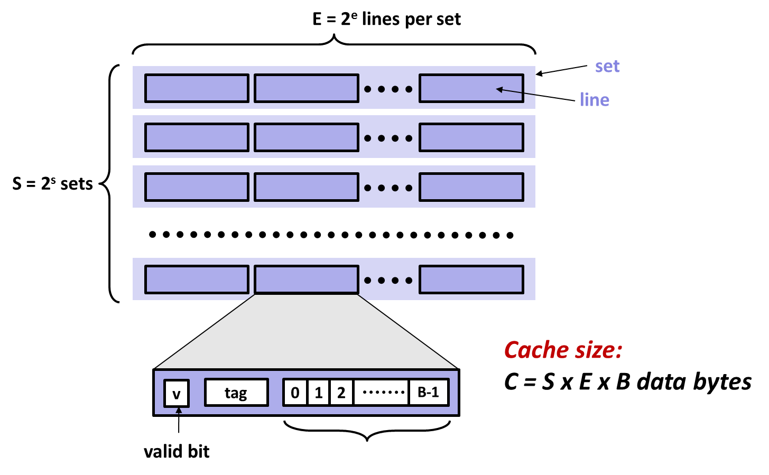
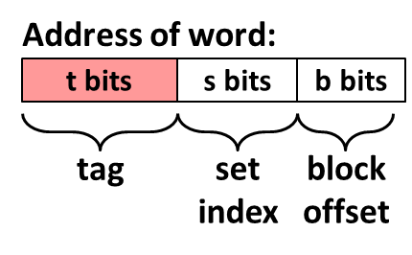
例: Core i7 L1 Data Cache
32 kB 8-way set associative
64 bytes/block
47 bit address range
B =
S = , s =
E = , e =
C =
B bytes
Stack Address: 0x00007f7262a1e010
Block offset: 0x??
Set index: 0x??
Tag: 0x??
Block offset: ? bits
Set index: ? bits
Tag: ? bits

Slide 44
例: Core i7 L1 Data Cache
32 kB 8-way set associative 64 bytes/block
47 bit address range
B = 64
S = 64, s = 6
E = 8, e = 3
C = 64 x 64 x 8 = 32,768
B bytes
Cache real size > C !
Stack Address: 0x00007F7262A1E010
Block offset: 0x10
Set index: 0x0
Tag: 0x7f7262A1E
Block offset: 6 bits
Set index: 6 bits
Tag: 35 bits
0000 0001 0000

Slide 45
Cache性能指标（1）
命中率（Hit Rate）：
在一个程序执行期间，设N_{c}表示在Cache中完成存取的总次数，N_{m}表示在主存中完成存取的总次数，则命中率h为：
h= N_{c} / (N_{c} + N_{m})
若t_{c}表示命中时Cache访问时间，t_{m}表示未命中时的主存访问时间，则Cache/主存系统的平均访问时间t_{a}为:
t _{a} = ht_{c} + (1 - h) t_{m} 显然，ta越接近tc越好
设r= t_{m}/t_{c}表示主存慢于cache的倍率，e表示访问效率，则有

Slide 46
Cache性能指标（2）
命中时间（Hit Time）：从cache传送一个字到CPU所需的时间
RAM访问时间+ 确定命中/失效的时间（组选择、行确认和字选择的时间）
典型数据
4 clock cycle for L1
10 clock cycles for L2
缺失（Miss）：需要从低一层的块中找回数据
缺失率（Miss Rate） = 1 - 命中率
L1 cache缺失率一般为 3-10%，L2 cache缺失率就更小
缺失损失（Miss Penalty）：加载低一层中的数据块到当前层的时间+ 将数据交付给处理器的时间。也称为缺失处罚
从主存加载的典型时间是50-200时钟

Slide 47
“缺失率” 指标更真实
假设一个有cache的系统
Cache命中时间：1个时钟周期
缺失处罚：100个时钟周期
命中率从97%提高到99%，性能改善多少？
平均访问时间：
97%命中：1 + 0.003 x 100 = 4 时钟周期
99%命中：1 + 0.001 x 100 = 2 时钟周期
2倍提升！

Slide 48
例
CPU执行一段程序时，Cache完成存取的次数为1900次，主存完成存取的次数为100次，已知Cache存取周期为50ns，主存存取周期为250ns，求Cache/主存系统的效率和平均访问时间。
解：
访问效率：
平均访问时间：

Slide 49
选择题
假设某计算机的存储系统由Cache和主存组成，某程序执行过程中访存1000次，其中访问Cache缺失（未命中）50次，则Cache的命中率是
A. 5%
B. 9.5%
C. 50%
D. 95%

Slide 50
教材 例 10
假设处理器基本的CPI为1.0，所有访问在一级Cache中均命中，时钟频率为5GHz。假定主存访问时间为100ns，其中包括缺失处理时间。设一级cache中每条指令缺失率为2%。如果增加一个二级cache，命中或缺失访问的时间都是5ns，而且容量大到使访问主存的缺失率减为0.5%，问处理器速率提高了多少？
解： 访问主存的缺失损失折算为主频的时钟周期数为：
100ns ÷ 0.2ns = 500 个时钟周期
仅有一级cache的处理器的实际CPI为：
CPI = 基本CPI + 每条指令中存储器停顿的时钟周期
= 1.0 + 2% × 500
=11

Slide 51
教材 例 10
增加二级cache后，访问二级cache的缺失损失折算为主频的时钟周期数为：
5ns ÷ 0.2ns = 25 个时钟周期
有一、二级cache的处理器的实际CPI为：
CPI = 基本CPI + 每条指令的一级停顿+每条指令的二级停顿
=1 + 2%×25 + 0.5%×500
=4
性能提升：
11 ÷ 4 = 2.75倍

Slide 52
3.7 虚拟存储器

Slide 53
实例 事务处理的高性能需求
Google信息查询
150M次查询/天 (2000次/s)
100 个国家的用户
可索引80亿个文档
Google基础架构
>200,000台商业Linux服务器
存储容量>5 petabytes
可索引 >80亿个网页
资本和运营成本只是大型商业服务器的一小部分
访问量的增长为20-30％/月

Slide 54
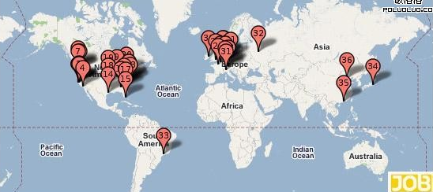


Google数据中心
Google在全球分布着众多的数据中心，共有36个数据中心。 其中美国有19个、欧洲12个、俄罗斯1个、南美1个和亚洲3个。

Slide 55
虚存的引入
程序所需的存储器容量可能大于计算机系统实际配备的主存储器容量
在编写程序时希望独立编址
无需考虑程序是否能在物理存储器中存放得下
无线考虑程序应该存放在什么物理位置
在程序运行时分配给每个程序一定的运行空间
由地址转换部件（硬件或软件）将编写程序时使用的地址（逻辑地址）转换成实际内存的地址（物理地址）
目的：给程序员一个比实际内存大得多的编址
空间

Slide 56
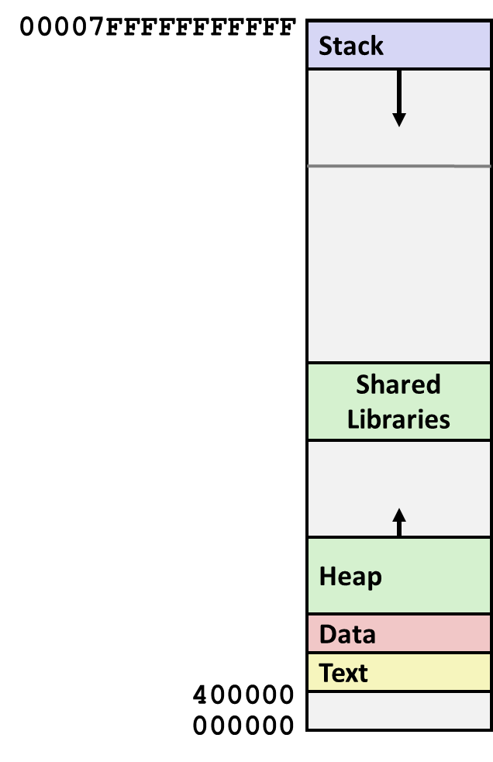
虚存能为每个进程提供统一的地址空间
Process 1
Process 2
Process n

Slide 57
基本概念（1）
虚拟存储器只是一个容量非常大的存储器的逻辑模型，以透明的方式为用户提供了一个比实际主存空间大得多的程序地址空间
虚拟存储器借助于磁盘等辅助存储器来扩大主存容量，可视为存储在硬盘上N个字节的大数组（N为虚存的大小）
Virtual memory
Physical memory
VP 0
Unallocated
0
VP 1
Cached
0
Empty
PP 0
Uncached
PP 1
Unallocated
Empty
Cached
Uncached
Empty
Cached
M-1
PP 2^{m-p}-1
VP 2^{n-p}-1
Uncached
N-1
Virtual pages (VPs)
stored on disk
Physical pages (PPs)
cached in DRAM

Slide 58
基本概念（2）
虚拟存储器指的是主存－外存层次
用户编写程序时使用的地址称为虚拟地址（Virtual Address）或逻辑地址（Logical address），其对应的存储空间称为虚存空间或逻辑地址空间
物理地址（Physical Address）或称实地址（Real Address）是由CPU地址引脚送出的、用于访问主存的地址，其对应的存储空间称为物理地址空间或主存空间
若CPU地址总线的宽度为m位，那么物理地址空间的大小用2^{m}来表示
程序进行虚拟地址到物理地址的转换过程称为程序再定位

Slide 59
主存－外存层次结构特点
与Cache-主存层次有很多相似之处
地址变换
替换策略
基于程序局部性原理
主存-外存层次和Cache-主存层次遵循的原则
把程序中最近常用的部分驻留在高速的存储器中
一旦这部分变得不常用了，把它们送回到低速的存储器中
这种换入换出是由硬件或操作系统完成的，对用户是透明的
力图使存储系统的性能接近高速存储器，价格接近低速存储器
常用的3种存储管理方式
段式存储管理
页式存储管理
段页式虚拟存储管理

Slide 60
只有物理存储器的系统
处理器产生的地址直接指向物理存储器中的存储单元（如：字节）
实例
早期PC机
几乎所有的嵌入式系统
……
Memory
0:
1:
物理地址PA
CPU
N-1:

Slide 61
具有虚拟存储器的系统
地址翻译：通过操作系统管理的页表可将虚拟地址转换为物理地址
实例：
工作站、服务器，现代PC机
……
物理存储器
0:
页表
1:
0:
1:
物理地址PA
虚地址VA
CPU
P-1:
N-1:
MMU
Disk
磁盘地址
磁盘交换区

Slide 62
1. 段式存储管理
段是利用程序的模块化性质，按照程序的逻辑结构划分成的多个相对独立部分，作为独立的逻辑单位
用段表来指明各段在主存中的位置，各段都有它的名称、段起点、段长等
主存按段分配与管理的存储管理方式称之为段式管理
段式管理有利于按段实现信息共享和内存保护，但易造成主存中出现不好用的碎块，会影响主存储器的利用效率

Slide 63
段式虚拟存储器（1）
物理地址空间
DRAM
地址
程序分段空间
（外存）
段0
段4
未用
段2
段3
1000
段表（在主存）
2023
2024
长度
段号
段起址 | 装入位 | 段长
1000 | 1 | 1K
 | 0
6120 | 1 | 3K
9192 | 1 | 1K
2024 | 1 | 2K
1K
段0
0
4071
段1
1
2K
2
3
6120
段2
3K
4
9191
1K
段3
9192
10215
2K
段4

Slide 64
段式虚拟存储器（2）
根据段表基址寄存器和段号在段表中找到相应的段记录
如果对应的段已装入主存，则称页命中，根据段起址和段内地址得到物理地址
如果尚未装入主存，则页错，根据替换策略进行替换
段表基址寄存器
虚拟地址
段表基地址
段号
段内地址
＋
段号
段起址 | 装入位 | 段长
0
1
＋
2
3
主存地址
4
物理地址
段表（在主存中）

Slide 65
2. 页式虚拟存储器（1）
把虚拟空间和主存空间都分成大小相同的页（为二的整数幂个字），称为页面，并以页为单位进行虚存与主存间的信息交换。
虚拟地址被分为：虚拟页号、页内地址；物理地址被分为：物理页号（页框号）、页内地址，尽管它们页号会不同，但使用相同的页内地址。
与段式存储管理不同，页不是程序本身的结构特性，而是从管理的角度人为划分的结果。
页式管理的缺点是处理、保护和共享都不如段式管理方便。

Slide 66
页式存储管理示意图
Logical Address Space
divided into “pages”
Physical Address Space
divided into “frames”
32位机，4KB页大小，每表项4字节页表有多大？
页表为4MB
page
table
页表大小：页表中表项的数量等于虚拟地址空间中页的数量

Slide 67
虚拟/物理地址翻译
在页表中，每个表项内容至少要包含该逻辑页所在的主存页面地址（物理页号）
此外，在页表的表项中还包括装入位（有效位）、修改位、替换控制位及其他保护位等组成的控制字段
页表基址寄存器（x86中为CR3）
虚存地址
页表基地址
虚拟页号VPN
页内地址VPO
＋
控制位
物理页号
当前进
程的页
表基址
…
…
…
…
有效位为0表示页面不在存储器中（缺页）
物理页号PPN
页内地址PPO
页表（在主存中）
物理地址

Slide 68
页面命中
CPU Chip
2
Cache/
Memory
MMU
PTEA
1
PTE
CPU
VA
3
PA
4
Data
5
1) 处理器生成一个虚拟地址，并把它传送给MMU
2) MMU生成页表项（PTE）地址，并从cache/主存请求得到它
3)cache/主存向MMU返回PTE
4) MMU 构造物理地址，并把它传送给cache/主存
5) cache/主存返回所请求的数据字给处理器

Slide 69
缺页
Exception
Page fault handler
4
CPU Chip
2
Cache/
Memory
Disk
MMU
PTEA
Victim page
1
5
CPU
VA
PTE
7
3
New page
6
1) 处理器生成一个虚拟地址，并把它传送给MMU
2) MMU生成PTE地址，并从cache/主存请求得到它
3)cache/主存向MMU返回PTE
4) PTE中的有效位为0，所以MMU触发了一次异常，传递CPU中的控制到操作系统内核中的缺页异常处理程序
5) 缺页处理程序确定出物理内存中的牺牲页，如果这个页面已经被修改过，则把它换出到磁盘
6) 缺页处理程序调入新的页面，并更新内存中的PTE
7) 缺页处理程序返回到原来的进程，再次执行导致缺页的指令。CPU将引起缺页的虚拟地址重新发给MMU。因为虚拟页面现在缓存在物理内存中，所以就会命中。

Slide 70
内存管理（1）
每个进程都具有相同的虚拟地址空间
将存储器视为一个线性数组
0
Address
translation
0
Virtual Address Space for Process 1:
Physical
Address
Space (DRAM)
VP 1
VP 2
PP 2
...
N-1
PP 6
(e.g., read-only
library code)
Virtual Address Space for Process 2:
0
PP 8
VP 1
VP 2
...
操作系统必须为每个进程提供一个独立的页表
...
N-1
M-1

Slide 71
内存管理（2）
简化存储器分配相同的虚拟地址空间
每个虚拟页可以映射到任意物理
虚拟页在不同的时间可以存储在不同的物理页
进程间共享代码和数据
Virtual Address Space for Process 1:
0
Address
translation
0
Physical
Address
Space (DRAM)
VP 1
VP 2
PP 2
...
N-1
PP 6
(e.g., read-only
library code)
Virtual Address Space for Process 2:
0
PP 8
操作系统必须为每个进程提供一个独立的页表
VP 1
VP 2
...
...
N-1
M-1

Slide 72
用TLB加速虚拟/物理地址翻译
快表TLB是一个特殊的cache，它比页表小很多，是页表的一个更小的副本
查表时，用虚拟页号同时去查快表和页表，当在快表中命中时，迅速将对应的物理页号送入实存地址寄存器
如果在快表中查不到，那就要费一个访主存时间查页表，从中查到物理页号送入实存地址寄存器，并用替换算法替换快表中内容
虚拟页号
页内地址
虚存地址
(按地址访问)
物理页号
页内地址
实存地址
(快表中查不到)
物理页号 | 控制位
快表（在MMU中）
虚拟页号 | 物理页号
……
…
…
相联比较
(按内容访问)
页表（在主存中）
TLB(Translation Lookaside Buffer)

Slide 73
例 TLB命中
CPU Chip
TLB
2
PTE
VPN
3
Cache/
Memory
1
MMU
CPU
VA
PA
4
Data
5
VA: virtual address, PA: physical address, PTE: page table entry

Slide 74
例 TLB未命中
CPU Chip
TLB
4
2
PTE
VPN
Cache/
Memory
1
MMU
3
CPU
VA
PTEA
PA
5
Data
6
VA: virtual address, PA: physical address, PTE: page table entry, PTEA = PTE address

Slide 75
例1
虚拟地址 快表TLB（全相联映射）
1）CPU按虚地址①访问主存时，主存的
实地址是多少？
2）CPU按虚地址②访问主存时，主存的
实地址是多少？
3）CPU按虚地址③访问主存时，主存的
实地址是多少？
 | 页号 | 页内地址
① | 15 | 0324
② | 7 | 0128
③ | 48 | 0516
页号 | 该页在主存中的起始位置
32 | 42000
25 | 38000
7 | 96000
6 | 60000
4 | 40000
15 | 80000
5 | 50000
34 | 70000

Slide 76
例2
某计算机主存地址空间大小为256MB，按字节编址。虚拟地址空间大小为4GB，采用页式存储管理，页面大小为4KB，TLB（快表）采用全相联映射，有4个页表项，内容如下表所示。
问对虚拟地址03FF F180H进行虚实地址变换的结果是多少？
解：2¹²=4KB，2³²=4GB，2²⁸=256MB
所以，页内地址为12位； 虚拟地址：
虚拟地址03FF F180H → 物理地址
有效位 | 标记 | 页框号 | …
0 | FF180H | 0002H | …
1 | 3FFF1H | 0035H | …
0 | 02FF3H | 0351H | …
1 | 03FFFH | 0153H | …
逻辑页号20位 | 页内地址12位
0153 180H

Slide 77
补充 组相联TLB的访问
MMU用虚拟地址的VPN部分访问TLB
T = 2^{t} sets
VPN
TLBT matches tag of line within set
n-1
p+t
p+t-1
p
p-1
0
TLB tag
TLB index
VPO
0
v-1
Set 0
v
tag
PTE
v
tag
PTE
TLB index selects the set
Set 1
v
tag
PTE
v
tag
PTE
…
Set T-1
v
tag
PTE
v
tag
PTE
TLB

Slide 78
多级页表
考虑如下系统
4KB页大小，48位虚拟地址空间，每个页表项8字节
页表大小？
2⁴⁸ × 2⁻¹² × 2³ = 2³⁹ = 512GB
页表必须放在主存中，如何解决？
多级层次结构页表
二级页表
一级页表（驻留主存）：每个表项
指向一个二级页表
二级页表（可被调入调出）：每个表项指向一个页
Level 2
Tables
Level 1
Table
...
...

Slide 79
二级页表层次结构（32位地址）
Level 1
page table
Level 2
page tables
Virtual
memory
0
VP 0
PTE 0
...
PTE 0
...
VP 1023
2K allocated VM pages
for code and data
PTE 1
PTE 1023
VP 1024
PTE 2 (null)
...
PTE 3 (null)
VP 2047
PTE 4 (null)
PTE 0
Gap
PTE 5 (null)
...
PTE 6 (null)
PTE 1023
PTE 7 (null)
6K unallocated VM pages
PTE 8
1023 null
PTEs
(1K - 9)
null PTEs
PTE 1023
1023
unallocated
pages
1023 unallocated pages
32位地址，4KB页，4B页表项
一级页表大小：2¹⁰×4=4KB
VP 9215
1 allocated VM page
for the stack
...

Slide 80
使用k级页表的地址翻译
Page table base register
(PTBR)
n-1
VIRTUAL ADDRESS
p-1
0
VPN 1
VPN 2
...
VPN k
VPO
the Level 1
page table
a Level 2
page table
a Level k
page table
...
...
PPN
m-1
p-1
0
PPN
PPO
PHYSICAL ADDRESS

Slide 81
3. 段页式虚拟存储器（1）
是段式虚拟寄存器和页式虚拟寄存器的结合
程序先按逻辑单位分段，再把每段分成固定大小的页
操作系统对主存的调入调出是按页面进行的，但它又可以按段实现共享和保护
兼有页式和段式系统的优点
缺点是在地址映射过程中需要多次查表。地址映射通过一个段表和一组页表来进行

Slide 82
例12
基号 | 段号 | 页号 | 页内地址
C | 1 | 2 | d
虚拟地址
基址寄存器
程序A段表
物理页号
页内地址
S_{A}
S_{B}
S_{C}
S_{A+0}
S_{A+1}
S_{A+2}
S_{A+3}
页表
10
d
a+0 | 1
a+1 | 2
C₀段
物理地址
＋
…
b+0 | 8
b+1 | 7
b+2 | 10
C₁段
原图不准确，OS调入某进程（如：C） 时，会将其段表的基地址更新到基值寄存器中。
程序C段表
S_{C+0} | a
S_{C+1} | b
S_{C+2} | c
＋
c+0 | 12
c+1 | 4
C₂段

Slide 83
页面替换算法（1）
当CPU要用到的数据或指令不在主存时，产生缺页中断，要求从外存调进包含有这条指令或数据的页面
假如主存页面已全部被占满，那么要使用一定的替换算法来替换主存中的一页以接纳新调进的页面
页面替换策略与Cache中的行替换策略的显著区别：
缺页至少要涉及一次磁盘存取，读取所缺的页，缺页使系统蒙受的损失要比cache未命中大得多
页面替换是由操作系统软件实现的

Slide 84
页面替换算法（2）
常用的替换策略
LRU（最近最少使用）算法
LFU（最不经常使用）算法
FIFO（先进先出）算法
或将两种算法结合起来使用
写回处理
对于将被替换出去的页面，假如该页调入主存后没有被修改，就不必进行写回，否则就把该页重新写入外存，以保证外存中数据的一致性
为此，在页表的每一行应设置一修改位

Slide 85
例13
假设主存只允许存放a、b、c三个页面，逻辑上构成a进c出的FIFO队列。某次操作中进程访存的序列是0、1、2、4、2、3、0、2、1、3、2（虚页号）。若分别采用FIFO算法、FIFO + LRU算法，请用列表法分别求出两种替换策略情况下主存的命中率。
 |  | 0 | 1 | 2 | 4 | 2 | 3 | 0 | 2 | 1 | 3 | 2 | 命中率
 | a | 0 | 1 | 2 | 4 | 4 | 3 | 0 | 2 | 1 | 3 | 3 | 2/11=18.2%
 | b |  | 0 | 1 | 2 | 2 | 4 | 3 | 0 | 2 | 1 | 1
 | c |  |  | 0 | 1 | 1 | 2 | 4 | 3 | 0 | 2 | 2
 |  |  |  |  |  | 命中 |  |  |  |  |  | 命中
 | a | 0 | 1 | 2 | 4 | 2 | 3 | 0 | 2 | 1 | 3 | 2 | 3/11=27.3%
 | b |  | 0 | 1 | 2 | 4 | 2 | 3 | 0 | 2 | 1 | 3
 | c |  |  | 0 | 1 | 1 | 4 | 2 | 3 | 0 | 2 | 1
 |  |  |  |  |  | 命中 |  |  | 命中 |  |  | 命中

Slide 86
虚存与Cache的比较
虚存
“主存-辅存层次”，主要目的是解决存储容量问题
单位时间内数据交换次数较少，但每次交换的数据量大，达几十至几千字节。
Cache
Cache主要目的是解决存储速度问题，使存储器的访问速度不太影响CPU的运行速度。
单位时间内数据交换的次数较多，每次交换的数据量较小，只有几个到几十个字节。

Slide 87
cache-主存和主存-辅存两个层次的相同点
出发点相同：
为了提高存储系统的性能-价格比而构造的层次型存储体系
力图使存储系统的性能接近高速存储器，而价格和容量接近低速存储器。
原理相同：
利用了程序运行时的局部性原理，把最近常用的信息块从相对低速而大容量的存储器调入相对高速而小容量的存储器。

Slide 88
cache-主存和主存-辅存两个层次的不同点
侧重点不同：
cache主要解决主存与CPU的速度差异问题
虚存主要解决存储容量的问题
数据通路不同：
CPU与cache和主存之间均有直接访问通路，cache不命中时可直接访问主存
辅存与CPU之间不存在直接的数据通路，主存不命中时只能通过调页解决
透明性不同：
cache的管理完全由硬件完成，对系统程序和应用程序均透明
虚存管理由软件（操作系统）和硬件共同完成。虚存对系统程序不透明，而只对应用程序透明
未命中时的损失不同：
主存未命中时系统性能损失要远大于cache未命中时的损失

Slide 89
小结：虚存的访问过程
虚存空间的用户程序按照虚地址编程并存放在辅存中
程序运行时，由地址变换机构依据当时分配给该程序的实地址空间把程序的一部分调入实存
每次访存时，首先判断该虚地址所对应的部分是否在实存中：
是，则进行地址转换并用实地址访问主存
否，则按照某种算法将辅存中的部分程序调度进内存，再按同样的方法访问主存
每个程序的虚地址空间可以远大于实地址空间
应用程序可以透明地使用整个虚存空间
如果主存的命中率很高，虚存的访问时间就接近于主存访问时间

Slide 90
实例：Core i7存储器系统
Processor package
Core x4
Registers
Instruction
fetch
MMU
(addr translation)
L1 d-cache
32 KB, 8-way
L1 i-cache
32 KB, 8-way
L1 d-TLB
64 entries, 4-way
L1 i-TLB
128 entries, 4-way
L2 unified cache
256 KB, 8-way
L2 unified TLB
512 entries, 4-way
To other
cores
QuickPath interconnect
4 links @ 25.6 GB/s each
To I/O
bridge
L3 unified cache
8 MB, 16-way
(shared by all cores)
DDR3 Memory controller
3 x 64 bit @ 10.66 GB/s
32 GB/s total (shared by all cores)
Main memory

Slide 91
端到端的地址翻译
CPU
32/64
L2, L3, and
main memory
Result
Virtual address (VA)
36
12
VPN
VPO
L1
hit
L1
miss
32
4
TLBT
TLBI
L1 d-cache
(64 sets, 8 lines/set)
TLB
hit
TLB
miss
...
...
L1 TLB (16 sets, 4 entries/set)
9
9
9
9
40
12
40
6
6
VPN1
VPN2
VPN3
VPN4
PPN
PPO
Cache Tag
CI
CO
Physical
address
(PA)
CR3
PTE
PTE
PTE
PTE
Set Index
Offset
VA48bit → PA52bit Address Translation
Page tables

Slide 92
Core i7 页表翻译
9
9
9
9
12
Virtual
address
VPN 1
VPN 2
VPN 3
VPN 4
VPO
L1 PT
Page global
directory
L2 PT
Page upper
directory
L3 PT
Page middle
directory
L4 PT
Page
table
40
40
40
40
CR3
/
/
/
/
Physical
address
of L1 PT
Offset into
physical and
virtual page
/
12
L1 PTE
L2 PTE
L3 PTE
L4 PTE
Physical
address
of page
512 GB
region
per entry
1 GB
region
per entry
2 MB
region
per entry
4 KB
region
per entry
40
/
40
12
Physical
address
PPN
PPO

Slide 93
Core i7 1-3级页表项
63
62
52
51
12
11
9
8
7
6
5
4
3
2
1
0
XD
Unused
Page table physical base address
Unused
G
PS
A
CD
WT
U/S
R/W
P=1
Available for OS (page table location on disk)
P=0
Each entry references a 4K child page table. Significant fields:
P: Child page table present in physical memory (1) or not (0).
R/W: Read-only or read-write access access permission for all reachable pages.
U/S: user or supervisor (kernel) mode access permission for all reachable pages.
WT: Write-through or write-back cache policy for the child page table.
A: Reference bit (set by MMU on reads and writes, cleared by software).
PS: Page size either 4 KB or 4 MB (defined for Level 1 PTEs only).
Page table physical base address: 40 most significant bits of physical page table address (forces page tables to be 4KB aligned)
XD: Disable or enable instruction fetches from all pages reachable from this PTE.

Slide 94
Core i7 4级页表项
63
62
52
51
12
11
9
8
7
6
5
4
3
2
1
0
XD
Unused
Page physical base address
Unused
G
D
A
CD
WT
U/S
R/W
P=1
Available for OS (page location on disk)
P=0
Each entry references a 4K child page. Significant fields:
P: Child page is present in memory (1) or not (0)
R/W: Read-only or read-write access permission for child page
U/S: User or supervisor mode access
WT: Write-through or write-back cache policy for this page
A: Reference bit (set by MMU on reads and writes, cleared by software)
D: Dirty bit (set by MMU on writes, cleared by software)
Page physical base address: 40 most significant bits of physical page address (forces pages to be 4KB aligned)
XD: Disable or enable instruction fetches from this page.

Slide 95
虚拟内存用作内存保护的工具
在页表中增加允许位
SUP：Yes表示进程必须运行在内核模式下才能访问该页
Physical
Address Space
Process i:
（进程 i）
SUP
READ
WRITE
Address
VP 0:
No
Yes
No
PP 6
VP 1:
No
Yes
Yes
PP 4
VP 2:
Yes
Yes
Yes
PP 2
PP 2
•
•
•
PP 4
PP 6
Process j:
（进程 j）
SUP
READ
WRITE
Address
PP 8
VP 0:
No
Yes
No
PP 9
PP 9
VP 1:
Yes
Yes
Yes
PP 6
VP 2:
No
Yes
Yes
PP 11
PP 11
MMU每次访问时检查这些允许位，确定是否可以进行访问内存。
若运行在用户模式下进程j试图访问VP1，就会触发一个异常，Linux shell下报告为“segmentation fault”

